Slide 1
Chapitre 3 : Partie commande
3.1 Type de partie de commande :
L’automaticien dispose de nombreux outils technologiques pour réaliser l’organe de commande de son système que l’on regroupe habituellement en deux catégories fondamentales :
3.1.1 Les solutions câblées :
l’automatisme est réalisé par des modules raccordés entre eux selon un schéma fourni par la théorie ou par l’expérience.
En électricité ou en électronique, les liaisons sont faites par câbles électriques alors qu’en fluidique.

Slide 2
Chaque opérateur des équations de commande booléennes est représenté physiquement par un circuit.
Trois technologies permettent de réaliser des automatismes câblés :
relais électromagnétiques,
modules logiques pneumatiques,
cartes ou modules électroniques.

Slide 3
Les inconvénients :
La complexité de l’installation
coût élevé et dialogue limité avec de telles installations
Les avantages sont :
technologie simple, connue et maîtrisée ;
Conception, réalisation, mise en service et maintenance assurées par un personnel ne nécessitant pas de formation spécifique.

Slide 4
3.1.2 Les solutions programmées :
L’automatisme est personnalisé par les choix matériels et par la programmation.
Trois technologies permettent de réaliser des automatismes programmés :
Cartes électroniques standards et spécifiques,
Micro-ordinateurs,
Automates programmables.

Slide 5
Avantages :
· Encombrement de l’armoire électrique réduit lorsque la complexité de l’installation augmente ;
· Main d’œuvre réduite lors du câblage ;
· Modification possible sans intervention sur le câblage ;
· Dialogue avec l’installation développée

Slide 6
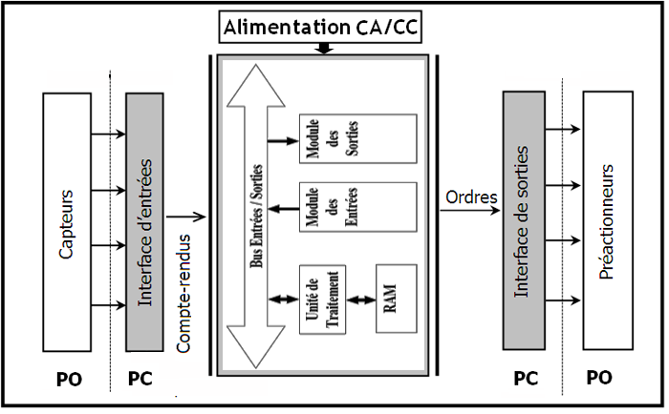
3.2 Architecture de la partie commande :
La structure interne de la partie
commande est assez voisine de celle
d’un système Informatique simple.
Cette structure comporte quatre
principales parties :
-Une unité de traitement
(un processeur CPU);
-Une mémoire ;
-Des interfaces et modules d'entrées-sorties ;
-Une alimentation 230 V, 50/60 Hz (AC) - 24 V (DC).

Slide 7
3.2.1 Processeur : Son rôle consiste d’une part à organiser les différentes relations entre la zone mémoire et les interfaces d’entrées et de sorties et d’autre part à exécuter les instructions du programme. Les instructions sont effectuées les unes après les autres, séquencées par une horloge.
3.2.2 Mémoire :
Elle est conçue pour :
recevoir les informations issues des capteurs d’entrées
recevoir les informations générées par le processeur et destinées à la commande des sorties.
recevoir et conserver le programme du processus.
Il existe dans les automates trois types de mémoires qui remplissent des fonctions différentes

Slide 8
• Mémoire de programme : Cette mémoire est utilisée pour stocké le programme. Elle est en général de type EEPROM (electrically erasable PROM : mémoires mortes reprogrammables effacement électrique).
• Mémoire système : Cette mémoire, présente dans le cas d'automates à microprocesseurs, est utilisée pour stocker le système d'exploitation et elle est programmée en usine par le constructeur. Elle peut donc sans problème être réalisée en technologie PROM (c'est-à-dire programmable une seule fois, sans possibilité d'effacement) voire ROM (mémoire morte accessible uniquement en lecture).
• Mémoire de données : Elle est utilisable en lecture-écriture des données pendant le fonctionnement.

Slide 9
C’est une mémoire de type RAM (mémoire vive dans laquelle on peut lire, écrire et effacer) utilisant une technologie spéciale (CMOS) à très faible
consommation électrique du moins, à l'état de repos et elle nécessite une batterie de sauvegarde.
3.2.3 Interfaces et cartes d’Entrées / Sorties :
Les entrées reçoivent des informations en provenance des éléments de détection (capteurs) et du pupitre opérateur (BP). Les sorties transmettent des informations aux pré-actionneurs (relais, électrovannes …) et aux éléments de signalisation (voyants) du pupitre. Le nombre de ces entrées est sorties varie suivant le type d’automate. Les cartes d’E/S ont une modularité de 8, 16 ou 32 voies. Les tensions disponibles sont normalisées (24, 48, 110 ou 230V continu ou alternatif ...).

Slide 10
L'interface réalise trois fonctions principales :
Le découplage mécanique (borniers à vis par exemple) entre le câblage processus et le câblage interne de l'automate.
Le découplage électrique (isolation galvanique) : Le problème est de se protéger contre les tensions de mode commun existant non seulement entre les signaux d'entrée et l'automate mais aussi entre les signaux d'entrée eux-mêmes.
L’adaptation des niveaux de tensions (Par exemple, atténuer les entrées haut niveau hors standards, amplifier les entrées bas niveau, effectuer la transformation courant/tension)
La conversion analogique/numérique.
Filtrage des signaux parasites : Elimination des parasites industriels de fréquence supérieure à celles du signal utile.
La synchronisation des transferts conformément aux procédures d'échange du BUS de l'automate

Slide 12
3.2.4 Alimentation électrique : Tous les automates actuels sont équipés d'une alimentation 240 V 50/60 Hz, 24 V DC. Les entrées sont en 24 V DC et une mise à la terre doit également être prévue.
3.3 Langages de programmation : différentes langages sont utilisées
1-Langage assembleur : le langage de plus bas niveau qui représente le langage machine sous une forme lisible par un humain. Il est spécifique pour chaque processeur.
2-Langage évolué : (c/c++, pascal, c#...) haut niveau.
3-Liste d'instructions : (IL : Instruction List) Langage textuel de même nature que l'assembleur. Très peu utilisé par les automaticiens.

Slide 13
4-Langage texte structuré : (ST : Structure Text) :Langage informatique de même nature que le Pascal, il utilise les fonctions comme (if ... then ...else) ... (si ... alors ... sinon ...) Peu utilisé par les automaticiens.
5- Langage à contacts : (LD : Ladder diagram) : Langage graphique développé pour les électriciens. Il utilise les symboles tels que : contacts, relais et blocs fonctionnels et s'organise en réseaux (labels). C'est le plus utilisé.
6- Blocs Fonctionnels : (FBD : Function Bloc Diagram) : Langage graphique ou des fonctions sont représentées par des rectangles avec les entrées à gauche et les sorties à droites. Les blocs sont programmés (bibliothèque) ou programmables. Utilisé par les automaticiens.
7- GRAFCET: (SFC : Sequential Function Chart) : permet une programmation aisée des systèmes séquentiels tout en facilitant la mise au point des programmes ainsi que le dépannage des systèmes.

Slide 14
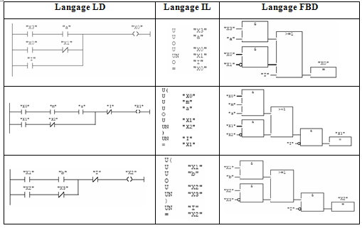
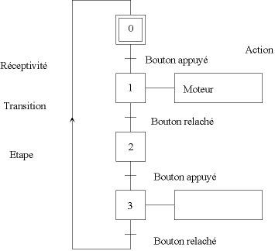
On peut également traduire un grafcet en langage en contacts et l'implanter sur tout type d'automate.

